Slide 1
„Lidé od Březového potoka“
Bc. Jakub Jarolím, Mgr. Adriana Kábová
Katedra teorie kultury, FF UK

Slide 2
Vyjasnění tématu
Vývoj hledání lokality pro hlubinné úložiště jaderného odpadu
Jednou z vytipovaných lokalit Pačejov-nádraží (dnes lokalita „Březový potok“)
Průběh a vývoj – případová studie v lokalitě „Březový potok“
Postavení zúčastněných aktérů

Slide 3
Metodologie
Dlouhodobá případová studie
Zúčastněné pozorování
v lokalitě Březový potok od roku 2003
Polostrukturované rozhovory
rozhovory s obyvateli lokality, s místními aktivisty, se starosty dotčených obcí a se zástupci SÚRAA (Správa úložišť radioaktivních odpadů)

Slide 4
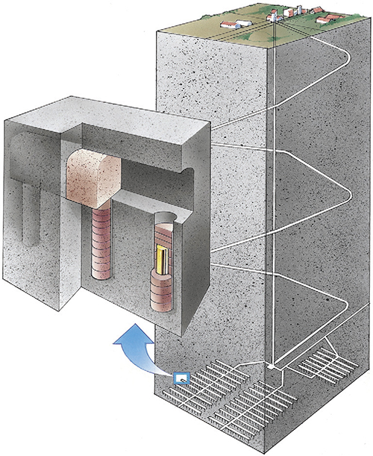
Hlubinné úložiště radioaktivních odpadů a vyhořelého jaderného paliva
Uložení vyhořelého paliva z jaderných reaktorů a vysokoaktivních odpadů z odvětví jaderné energetiky, průmyslu a zdravotnictví
Každý rok kolem 80 tun odpadu
23,4 ha – podzemní areál v hloubce 500 metrů; 2,1 ha nadzemní areál
Specifické geologické požadavky
Na stavbu se vztahuje „atomový zákon“
Výstavba plánována v letech 2050-2065

Slide 5
Vývoj Komunikace mezi súrao a dotčenými obcemi v lokalitě BP
„…Pačejovští se to dozvěděli z tisku, což byla v podstatě chyba…“ (z rozhovoru s Ing. Vítězslavem Dudou, MBA, bývalým ředitelem SÚRAO)
První informace starostům v lokalitě BP ze strany SÚRAA v létě 2003 – forma oznámení
Negativní reakce starostů, veřejné debaty, formace o.s. „Jaderný odpad, děkujeme, nechceme“
Informační schůzky pro veřejnost s účastí zástupců SÚRAA
Technokratický přístup SÚRAA, negativní reakce obyvatel lokality

Slide 6
Obavy
Nedůvěra v technické provedení stavby, bezpečnost během transportu – obava o zdraví lidí
Narušení krajiny – obava ze samotné výstavby
Ekonomický dopad na region v důsledku stigmatizace
Obavy z nárůstu kriminality – příliv zahraničních dělníků během stavby
Nevratnost – uložený odpad je nebezpečný v závislosti na své kategorii stovky až miliony let
NIMBY syndrom (Kraft, Clary 1991)

Slide 7
vzdor
Formace vzdoru jako reakce na výrazně nerovnocenný vztah státu a dotčené lokality
Významný činitel p. Miloslav Šimek
Emotivní projevy – hymna, rakvičky…
Protestní akce – pochody, demonstrace, petice, cykloakce, plesy
Referenda v některých dotčených obcích s jednoznačným výsledkem
„Pan Duda se byť nepozván, účastnil naší protestní cykloakce. Přijel účastníkům rozdávat čepice a propisky s logem SÚRAO, to byl smutný pohled. Jako kdybychom byli indiáni a on chtěl naší půdu vyměnit za pár skleněných korálků.“ (z rozhovoru s obyvatelkou lokality BP)

Slide 8
požadavky dotčených samospráv
Zastavení průzkumných prací (v období před rokem 2004)
Změna atomového zákona
=> dotčené obce rovnocenným partnerem – požadavek práva veta pro obce
x
Nedostatek vůle k závažnému politickému rozhodnutí

Slide 9
Přerušení výzkumné činnosti súraa ve všech vytipovaných lokalitách
2005-2009: z rozhodnutí Vlády ČR přerušena výzkumná činnost SÚRAA ve vytipovaných lokalitách na základě negativních stanovisek dotčených obcí
„My jsme nečekali, že budeme muset tu práci zastavit. … My jsme nikdo nečekal, že ta negativní odezva bude takhle velká.“ (z rozhovoru s Ing. Vítězslavem Dudou, MBA, bývalým ředitelem SÚRAO)

Slide 10
Nový přístup súrao k vyjednávání
Nová koncepce ze strany SÚRAA
Důraz na otevřenost, transparentnost, dialog
Případný souhlas obcí s průzkumnými vrty – finanční kompenzace
Zřízení „Pracovní skupiny pro dialog“
x
Obce stále nemají žádný nástroj k prosazení svých zájmů
Žádné stanovené benefity pro vybranou lokalitu
Kritika smyslu „Pracovní skupiny pro dialog“ ze strany jejích členů

Slide 11
Budoucí perspektiva
2018 – vybrání hlavní a záložní lokality
„Je tam minimálně 20 let časových rezerv, v nejzazším případě stačí, abychom splnili harmonogram do roku 2065, když se lokalita vybere v roce 2040.“ (z rozhovoru s Ing. Vítězslavem Dudou, MBA, bývalým ředitelem SÚRAO)
„Stěžejní – pro jakoukoliv variantu řešení - ovšem bude její akceptovatelnost veřejností.“ (Správa úložišť radioaktivních odpadů. 2010. Zpráva o činnosti v roce 2009. Praha: SÚRAO, s.20.)
Ani dnes není vůle ke změně legislativy
Pořádání „kulatých stolů“, debaty s veřejností

Slide 12
Použitá literatura:
Kraft, Michael E., and Bruce B. Clary. 1991. Citizen Participation and the Nimby Syndrome: Public Response to Radiactive Waste Disposal. The Western Political Quarterly 44(2): 299-328.
Blowers, Andrew, David Lowry, and Barry D. Solomon. 1991. The International Politics of Nuclear Waste. London: Macmillan.
Správa úložišť radioaktivních odpadů. 2011. Zpráva o činnosti v roce 2010. Praha: SÚRAO.
Správa úložišť radioaktivních odpadů. 2010. Zpráva o činnosti v roce 2009. Praha: SÚRAO.
Správa úložišť radioaktivních odpadů. 2005. Zpráva o činnosti v roce 2004. Praha: SÚRAO.
Správa úložišť radioaktivních odpadů. 2004. Zpráva o činnosti v roce 2003. Praha: SÚRAO.
Správa úložišť radioaktivních odpadů. 2003. Zpráva o činnosti v roce 2002. Praha: SÚRAO.
Správa úložišť radioaktivních odpadů. 1998. Zpráva o činnosti v roce 1997. Praha: SÚRAO.

Slide 13
Děkujeme ZA pozornost

